Slide 1
Получение информационных параметров для распознавания газов по температурным зависимостям отклика на примере полупроводниковых тонких плёнок 50%In₂O₃–50%Ga₂O₃
Дёмин Иван Евгеньевич,
Институт СПОиДП
Омский Государственный Университет им. Ф. М. Достоевского
IvanDemin3467@gmail.com

Slide 2
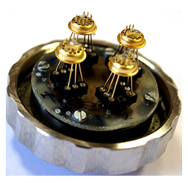
Газовые сенсоры
Промышленная безопасность и безопасность в быту
Оптимизация работы двигателей внутреннего сгорания
Экологический мониторинг
Контроль качества пищевых продуктов
Экспресс-диагностика заболеваний по выдыхаемому воздуху
На фото: Четырёхсенсорная система фирмы НПО АМБ

Slide 3
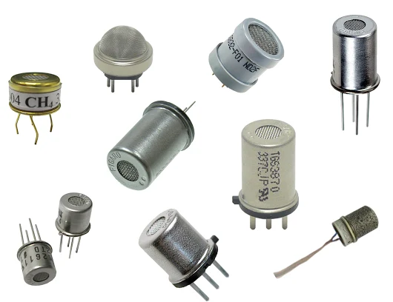
Типы газовых сенсоров
Распространенные типы газовых сенсоров:
полупроводниковые,
полимерные,
оптические,
электрохимические,
на поверхностных акустических волнах и другие.
Достоинства полупроводниковых сенсоров:
простота конструкции,
широкий диапазон определяемых газов,
совместимость технологии изготовления с планарной микроэлектронной технологией,
долговременная стабильность,
надёжность.
Недостаток – низкая избирательность, то есть низкая способность к распознаванию типа анализируемого газа
На фото: Ассортимент сенсоров фирмы АналитТеплоКонтроль

Slide 4
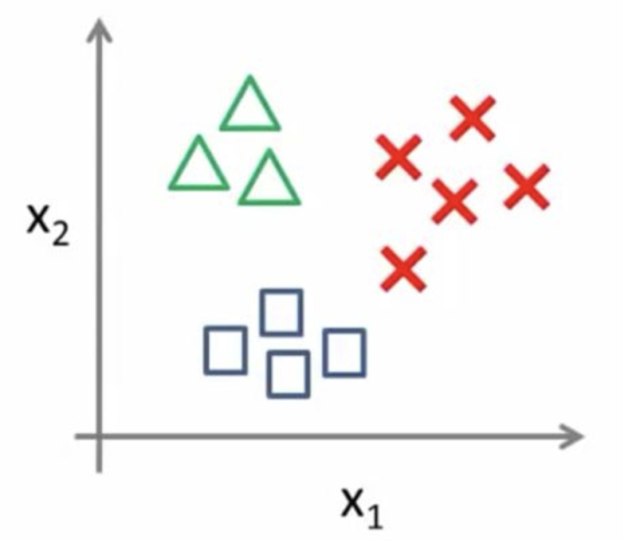
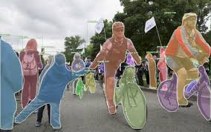
Информационные параметры
Увеличение избирательности за счёт увеличения количества информационных параметров.
Анализ совокупности информационных параметров – задача «распознавания» действующего агента по характерному «образу»
Аналогия проблемы машинного распознавания изображений

Slide 5
Информационные параметры
Получение большого количества информационных параметров возможно при реализации:
Массив различных по свойствам газочувствительных плёнок [7];
Массив идентичных плёнок, функционирующих при различных температурах [9];
Отдельная плёнка при ступенчатой подаче анализируемой газовоздушной смеси [10];
Отдельная плёнка при профильно-изменяющейся температуре [11, 12].
[7] Fonollosa J., Rodriguez-Lujan I., Huerta R. Chemical gas sensor array dataset // Data in Brief. 2015. Vol. 3. Pp. 85–89.
[9] Demin I. E. Selectivity of the gas sensor based on the 50%In₂O₃–50%Ga₂O₃ thin film in dynamic mode of operation // J. Phys.: Conf. Ser. 2018. Vol. 944. 012027
[10] Maziarz W., Potempa P., Sutor A., Pisarkiewicz T. Dynamic response of a semiconductor gas sensor analysed with the help of fuzzy logic // Thin Solid Films. 2003. Vol. 436. Pp. 127–131.

Slide 6
Затруднение
Количество информации, которую приходится обрабатывать такой системе велико, так как газовый отклик полупроводниковых сенсоров одновременно зависит от типа воздействующего газа, его концентрации, материала сенсора и его рабочей температуры. Это затрудняет анализ первичных данных, так как возникает необходимость хранить и анализировать большие объёмы информации, как для разных газов, так и для разных концентраций.

Slide 7
Предложение
Для решения указанной проблемы может быть использован подход, позволяющий извлечь из большого массива первичных данных небольшое количество вторичных параметров, несущих существенную информацию о типе воздействующего газа и не зависящих от других его характеристик [4, 5]. Поиск таких параметров облегчается при рассмотрении полуфеноменологических формул, построенных на основе известных теоретических представлений о температурных и концентрационных зависимостях газового отклика [7–10].

Slide 8
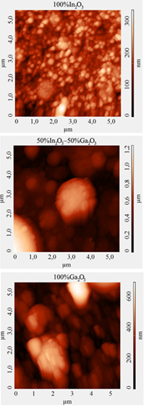
Исследуемый материал
Плёнки на основе смешанных оксидов системы In₂O₃-Ga₂O₃ обладают высокими значениями газового отклика сопротивления на горючие газы, в том числе и на метан.
Наибольший интерес – материал 50%In₂O₃–50%Ga₂O₃,
наибольший газового отклик
наибольшее быстродействие
наименьшие рабочие температуры.
I. E. Demin, A. G. Kozlov, Effect of composition on properties of In₂O₃–Ga₂O₃ thin films // Journal of Physics: Conf. Series. – 2017. – № 858. – 012009.
На рисунке: АСМ изображения поверхности плёнок

Slide 9
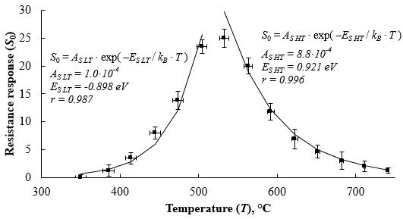
Температурная зависимость газового отклика для 25 ppm ацетона в воздухе
Исходя из известных теоретических представлений, низкотемпературный и высокотемпературный участки данных зависимостей могут быть аппроксимированы полуфеноменологическими формулами вида
S₀ = А_{S LT} · exp( –E_{S LT} / k_{B} · T),
S₀ = А_{S HT} · exp( –E_{S HT} / k_{B} · T), (2)
где E_{S} – энергии активации отклика, А_{S} – предэкспоненциальные множители, индексы _{LT} и _{HT} указывают на низкотемпературный и высокотемпературный диапазоны, соответственно, k_{B} – постоянная Больцмана, T – абсолютная температура поверхности плёнки. Также на рисунке 1 представлены значения коэффициента корреляции r–Пирсона.

Slide 10
Информационные параметры, не зависящие от концентрации воздействующего газа С₀ и температуры сенсора T
Путём аппроксимации экспериментальных данных возможно определение параметров E_{S LT}, E_{S HT}; A_{S LT}, A_{S HT}. Выявлено, что при варьировании концентрации исследуемого газа С₀ параметры E_{S LT} и E_{S HT} не меняют своего значения. Также для них исключена зависимость от T, что видно из формул (2). Значит, E_{S LT} и E_{S HT} являются кандидатами на роль информационных параметров, подходящих для идентификации исследуемого газа.

Slide 11
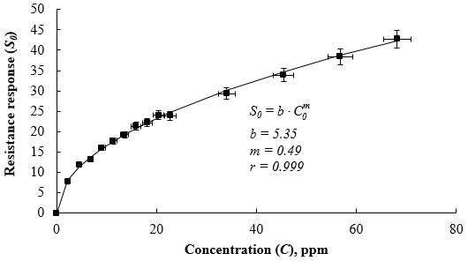
Концентрационная зависимость газового отклика сопротивления для случая ацетона в воздухе при T = 530 °С
При варьировании типа газа GT и температуры сенсора T, вид этих зависимостей остаётся аналогичным. Многочисленные исследования указывают на то, что данные графики описываются степенными формулами [10]
$S_{0} = b · C_{0}^{m}$.

Slide 12
С учётом выявленной степенной зависимости S₀ от C₀ формула (2) может быть преобразована к виду
S₀ = А_{S LT0} · $C_{0}^{m}$ · exp( –E_{S LT} / k_{B} · T),
S₀ = А_{S HT0} · $C_{0}^{m}$ · exp( –E_{S HT} / k_{B} · T). (4)
В отличии от формул (2) в формулах (4) для параметров A_{S LT0} и A_{S HT0} исключена зависимость от T и С₀. Это означает, что они подходят для использования в качестве информационных параметров, позволяющих идентифицировать воздействующий газ.

Slide 13
Заключительный этап исследования был направлен на подтверждение неколлинеарности полученной группы информационных параметров E_{S LT}, E_{S HT}, A_{S LT0}, A_{S HT0} и группы варьируемых характеристик T и С₀. Диапазон рассчитанных коэффициентов корреляции r-Пирсона между указанными группами параметров составил –0.098…0.109, что указывает на отсутствие зависимости или очень слабую корреляцию.

Slide 14
Заключение
С использованием известных теоретических положений исследованы температурные и концентрационные зависимости газового отклика сопротивления.
Результаты получены для полупроводниковых тонких плёнок 50%In₂O₃–50%Ga₂O₃ при воздействии одного из ряда горючих газов: этанол, ацетон, аммиак, смесь пропан-бутан.
Путём обработки этих зависимостей при помощи построенных полуэмпирических формул выделены четыре информационных параметра, не зависящие от рабочей температуры сенсора и концентрации анализируемого газа.
Значения данных величин являются характерными для различных воздействующих газов, поэтому они могут быть использованы в качестве предикторов в газоанализаторах типа электронного носа.
Их применение позволит уменьшить количество обрабатываемых первичных данных, уменьшить стоимость и увеличить скорость работы газоанализаторов.

Slide 15
Спасибо за внимание!

Slide 16
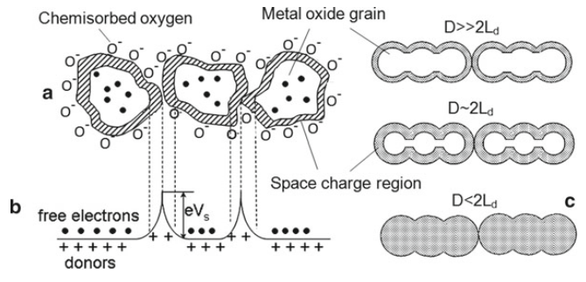
Газовый отклик сопротивления
[1] Korotcenkov G. Handbook of Gas Sensor Materials. Properties, Advantages and Shortcomings for Applications, vol. 1. Springer, 2013. p. 75

Slide 17
Методика получения плёнок
Плёнки системы In₂O₃-Ga₂O₃ были получены путем импульсного лазерного напыления из прессованных порошковых мишеней в вакуумной камере в атмосфере остаточного воздуха с давлением 10⁻² Па при плотности энергии импульса 635 Дж/см².
В качестве подложек использовался ситалл СТ‑50‑1 с размерами 10х5х0.5 мм.
Толщина получаемых плёнок составляла 180–200 нм.
Для получения мишеней использовались следующие составы смесей: 100%In₂O₃, 75%In₂O₃–25%Ga₂O₃, 50%In₂O₃–50%Ga₂O₃, 25%In₂O₃–75%Ga₂O₃, 100%Ga₂O₃.

Slide 18
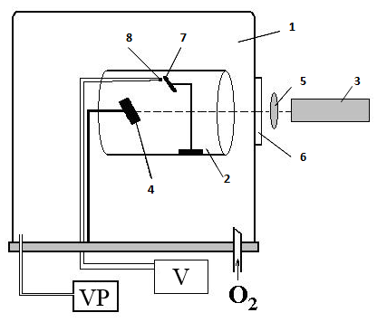
Установка для напыления плёнок: 1 – Вакуумная камера; 2 - Кварцевая печь; 3 – Лазер «Мелаз»; 4 - Мишень; 5 – Кварцевая линза; 6 - Кварцевое окно; 7 - Подложка; 8 - Термопара; V - Вольтметр; VP – Вакуумный насос

Slide 19
Измерение
Газочувствительные свойства данных плёнок исследовались при подаче синусоидально-изменяющегося напряжения питания на плоский резистивный нагреватель. Профиль напряжения формировался как сумма опорного постоянного напряжения от стабилизированного источника напряжения Б5-8 и синусоидального напряжения от генератора сигналов Г6-31. Амплитуда переменной составляющей напряжения во всех исследованиях равнялась 5 В. Постоянная составляющая напряжения выбралась такой, чтобы опорные температуры на поверхности плёнки равнялись T₀ = 400 °С, 450 °С, 500 °С, 550 °С или 600 °С. Температура на поверхности газочувствительной плёнки измерялась миниатюрной хромель-копелевой термопарой.

Slide 20
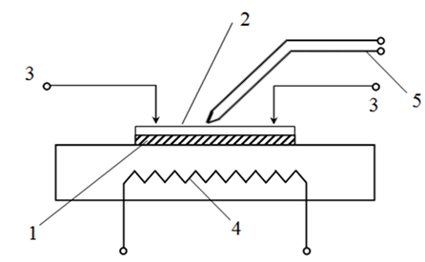
Схема установки для измерения электрофизических характеристик. 1 - Подложка; 2 – Исследуемая плёнка; 3 – Прижимные контакты омметра; 4 – Резистивный нагреватель; 5 –Термопара

